Slide 1



메이플스토리 스펙 계산기
경희대학교 컴퓨터공학과
2017104005 오윤석
https://maplespec.ga
닉네임 예시) 88분고민한닉
Notes:
안녕하세요. 이번 오픈소스SW 프로젝트로 메이플스토리 스펙 계산기를 만들어 발표하게 된 컴퓨터공학과 오윤석입니다. 발표를 시작하기에 앞서 화면 우측 하단에 [넘김] 서비스 구현물 QR코드와 주소가 있으니 직접 테스트하시면서 발표 들어주시면 감사드리겠습니다.

Slide 2
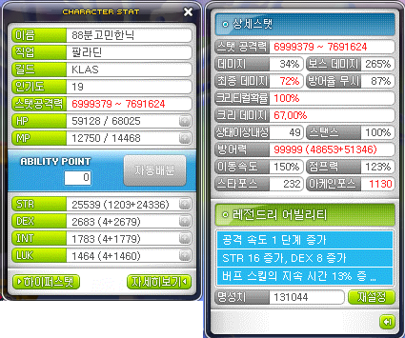
01
프로젝트 소개
RPG 게임은 계속해서 강해지는 것을 추구
많은 스탯 중 어떤 수치를 올려야 내 캐릭터가 더 강해질지를 계산해주는 도구
https://maplespec.ga
닉네임 예시) 88분고민한닉
Notes:
메이플스토리는 대한민국의 대표 RPG게임입니다. RPG 게임은 캐릭터가 계속해서 강해지는 것을 추구하는데요. 본 프로젝트는 메이플스토리에서 어떤 수치를 공략해야 내 캐릭터가 더 강해질지를 계산해주는 도구입니다.

Slide 3
02
프로젝트 선정 이유
데미지 = [ (주스탯 * 4 + 부스탯) * 총 공격력 * 무기상수 * 직업보정상수 / 100 ]
* (스킬 퍼뎀 / 100)
* (크리티컬 발동시) 크리티컬 데미지 보정 * [ (100 + 공격력%) / 100 ]
* [ (100 + 데미지% + 보공%) / 100 ]
* 방어율 무시 보정 * 렙차 보정 * 속성 보정
* (아케인포스 필요 적의 경우) 아케인포스 보정 * 숙련도 보정
* [ (모든 최종데미지 계산값% + 100) / 100 ]
https://maplespec.ga
닉네임 예시) 88분고민한닉
Notes:
메이플스토리에는 보시는 바와 같이 너무 다양한 능력치가 얽혀있습니다. [넘김] 이것을 사용자가 직접 계산하는 것은 매우 어렵습니다.

Slide 4


02
프로젝트 선정 이유
88분고민한닉
https://maplespec.ga
닉네임 예시) 88분고민한닉
Notes:
그래서 본 프로젝트에서는 직접 계산을 하지 않고 [넘김] 검색창에 닉네임만 입력하면

Slide 5
02
프로젝트 선정 이유
88분고민한닉
수치 | 효율
주스탯 1% | 주스탯 10
공격력 1 | 주스탯 4
보스 공격시 데미지 1% | 주스탯 12
방어율 무시 1% | 주스탯 13
…
https://maplespec.ga
닉네임 예시) 88분고민한닉
Notes:
다음과 같이 스펙 효율이 계산되는 프로그램을 만들고자 했습니다.

Slide 6
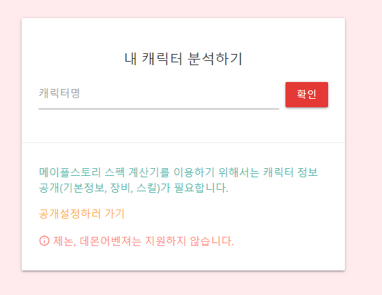
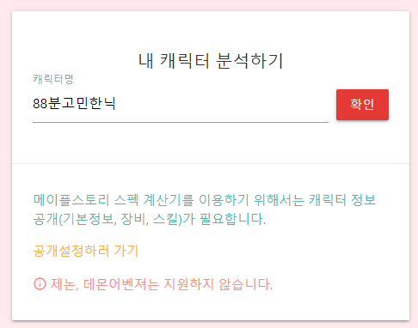
03
프로젝트 핵심 기능
< 캐릭터 명 입력 페이지 >
캐릭터 명을 입력하고 확인 버튼을 누르면 캐릭터 분석 시작 (분석에 약 1분 정도 소요)
https://maplespec.ga
닉네임 예시) 88분고민한닉
Notes:
프로젝트에서는 다음과 같은 UI로 구성되어있습니다. 캐릭터 명을 입력하여 확인을 누르면 약 1분 정도의 분석 시간 후에

Slide 7
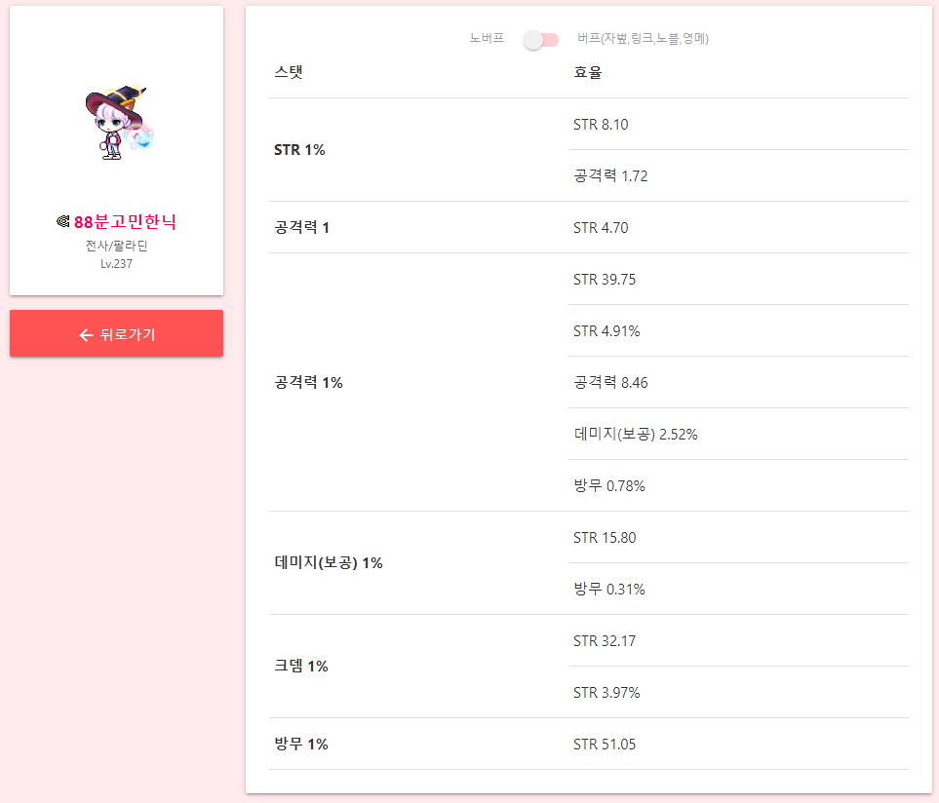
03
프로젝트 핵심 기능
메이플스토리 공식 홈페이지의 데이터를 크롤링하여 유저의 실제 능력치를 추정
각 스탯 요소마다의 효율을 분석하여 제시
버프 사용 여부에 따른 효율 비교 가능
< 캐릭터 분석 결과 페이지 >
https://maplespec.ga
닉네임 예시) 88분고민한닉
Notes:
다음과 같은 분석 결과가 나타납니다. 본 데이터는 메이플스토리 공식 홈페이지의 장비, 스탯 등의 데이터를 크롤링하여 유저의 실제 능력치를 추정한 것입니다. 추정 결과를 바탕으로 각 스탯 요소마다의 효율을 분석하여 제시합니다. 또한 상단 스위치를 통해 각 직업군의 액티브 버프 후의 결과도 확인할 수 있습니다.

Slide 8









04
프로젝트 아키텍처
배포
도메인
< API >
< SPA >
proxy
웹서버
장비, 스탯 등 정보 크롤링
< 공식홈페이지 >
api call
https://maplespec.ga
닉네임 예시) 88분고민한닉
Notes:
본 프로젝트의 아키텍처입니다. 프로젝트는 docker 기반으로 동작하고, 백엔드는 node express를 이용하여 api를 구성하였고, 프론트엔드는 svelte.js라는 오픈소스 프레임워크로 single page application을 제작하였고, materialize css 오픈소스 프레임워크를 사용하여 반응형 웹 디자인을 하였습니다. 백엔드에서는 클라이언트의 요청을 받아 메이플스토리 공식 홈페이지에서 정보를 크롤링 후 분석하여 제공합니다. 그리고 이것을 AWS ec2를 이용해 배포하였고 freenom에서 도메인을 제공받아 우측 하단에서 확인하실 수 있는 웹 어플리케이션으로 완성하였습니다.

Slide 9
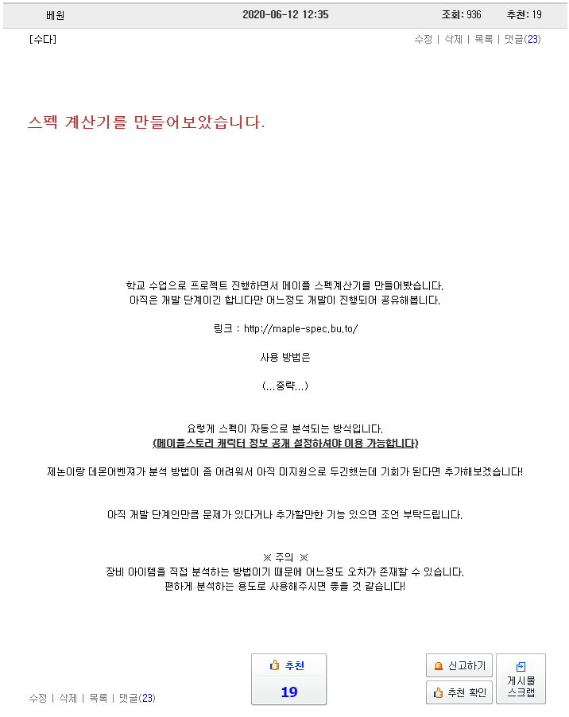
04
결론 및 향후 개선 방향
< 결론 >
일 사용자 약 100명 이상의 서비스 기록
메이플스토리 커뮤니티를 통해 피드백을 받고 있음
여러 경로를 통해 검증해본 결과 스펙은 잘 계산된다고 함
< 향후 개선 방향 >
서비스 속도 개선
특수한 계산법을 가지는 직업 지원 확대
장비 업그레이드 효율 분석
https://maplespec.ga
닉네임 예시) 88분고민한닉
< 메이플스토리 인벤에서 추천 받은 게시물 >
Notes:
프로젝트를 어느정도 완성하여 메이플스토리 인벤이라는 커뮤니티에 게시물을 올려 피드백을 받았습니다. 그 결과 하루에 약 100명 이상의 사용자가 방문하고 있는 서비스가 되었습니다. 본 커뮤니티를 통해 프로젝트에 대한 피드백을 받고 실제로 일부 적용되었습니다. 지금은 서버가 aws educate를 사용하고 있어 인스턴스가 미국 버지니아 주에 있다 보니 메이플스토리 공식 홈페이지 크롤링 속도가 느려 분석에 약 1분정도 시간이 소요되는데, 향후에는 국내 서버로 옮겨 속도를 개선하고자 하고, 지금 지원되지 않는 제논이나 데몬어벤져와 같은 특수한 계산 법을 가지는 직업의 지원도 확대할 예정입니다. 또한 새로운 기능으로 장비 업그레이드 효율을 분석해주는 기능도 검토중입니다.

Slide 10
경희대학교 컴퓨터공학과
2017104005 오윤석
감사합니다!
https://maplespec.ga
닉네임 예시) 88분고민한닉
Notes:
발표 들어주셔서 감사합니다. 지금까지 메이플스토리 스펙 계산기를 만든 컴퓨터공학과 오윤석이었습니다.

